Slide 1
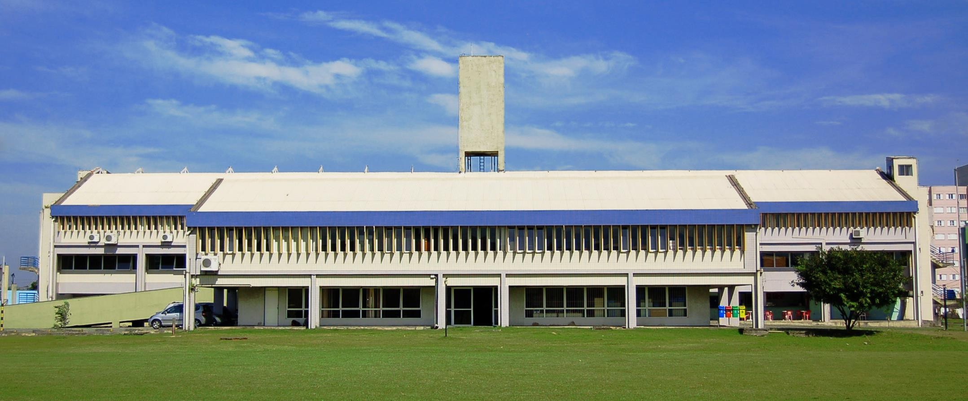
ORIENTAÇÕES PARA REMATRÍCULA
2º semestre de 2021
Veteranos – Bacharelados e Tecnologias

Slide 2
Índice Rápido
Orientações Gerais
Rematrícula – Alunos que estão matriculados em disciplinas de 1º. Módulo
Rematrícula – Alunos reprovados por faltas em todas as disciplinas
Rematrícula Fora do prazo
Como consultar o resultado da solicitação de Rematrícula
Como cancelar matrícula em disciplina
Dúvidas

Slide 3
Período: 11 a 17/08/2021
Onde? Via SUAP
Tutorial https://drive.ifsp.edu.br/s/xoWOPSUlKkREOpz
Quem está apto a realizar a rematrícula online:
Alunos veteranos dos cursos de Bacharelado e Tecnologia que não estejam matriculados em disciplinas de 1º. Módulo. Para os que estão matriculados em disciplinas de 1º. Módulo clique aqui para verificar como realizar a rematrícula.
Alunos que não reprovaram por falta em todas as disciplinas em que estava matriculado no 1º. Semestre de 2021. Para os que reprovaram por faltas clique aqui para verificar como realizar a rematrícula.
IMPORTANTE: O aluno deve consultar, após o encerramento do prazo, no dia 18/08, a verificação do resultado da solicitação. Lembrando que este processo é de solicitação de rematrícula. Somente após o processamento é que o sistema informa o deferimento ou não da solicitação. Veja como consultar o resultado da solicitação, clicando aqui.

Slide 4
Alunos que estão cursando disciplinas de 1º módulo
Logar no SUAP e clicar sobre a sua foto
Clicar na aba Requerimento e adicionar novo requerimento e em “Assuntos Diversos”.
No Tipo de Requerimentos, escolher “Rematrícula”.
Na descrição informar “Rematrícula 2º/2021 - Nome do Curso”
Na próxima tela, o aluno deverá anexar o formulário de Rematrícula (Rematrícula em Disciplinas;Série;Módulo), disponível em https://drive.ifsp.edu.br/s/Telw2fiYl0dDG9n
Link para o horário do 2º. Semestre de 2021
https://cbt.ifsp.edu.br/index.php/horarios-e-calendario/2-uncategorised/1951-2-semestre-2
O resultado da solicitação de rematrícula via requerimento poderá ser verificado no despacho do Requerimento em sua página do SUAP.

Slide 5
Alunos que reprovaram por faltas em todas as disciplinas
Logar no SUAP e clicar sobre a sua foto
Clicar na aba Requerimento e adicionar novo requerimento e em “Assuntos Diversos”.
No Tipo de Requerimentos, escolher “Rematrícula”.
Na descrição informar “Rematrícula 2º/2021 – Reprovação por falta”
Na próxima tela, o aluno deverá anexar o formulário de Rematrícula (Rematrícula em Disciplinas;Série;Módulo), disponível em https://drive.ifsp.edu.br/s/Telw2fiYl0dDG9n
Link para o horário do 2º. Semestre de 2021
https://cbt.ifsp.edu.br/index.php/horarios-e-calendario/2-uncategorised/1951-2-semestre-2
IMPORTANTE: O deferimento está condicionado à existência de vaga na disciplina.

Slide 6
Perdi o prazo para rematrícula, o que devo fazer?
Logar no SUAP e clicar sobre a sua foto
Clicar na aba Requerimento e adicionar novo requerimento e em “Assuntos Diversos”.
No Tipo de Requerimentos, escolher “Rematrícula”.
Na descrição informar “Rematrícula Fora do prazo – 2º. Semestre de 2021”
Na próxima tela, o aluno deverá anexar o formulário de Rematrícula (Rematrícula em Disciplinas;Série;Módulo), disponível em https://drive.ifsp.edu.br/s/Telw2fiYl0dDG9n
Link para o horário do 2º. Semestre de 2021
https://cbt.ifsp.edu.br/index.php/horarios-e-calendario/2-uncategorised/1951-2-semestre-2
Qual o prazo? Até 20 dias após o prazo estabelecido em calendário – 06/09/2021.
IMPORTANTE: O deferimento está condicionado à existência de vaga na disciplina.

Slide 7
Nesse período de rematrícula não estarão disponíveis as disciplinas de 2º. Módulo.
Como realizar a rematrícula nas disciplinas de 2º. módulo?
Logar no SUAP e clicar sobre a sua foto
Clicar na aba Requerimento e adicionar novo requerimento e em “Assuntos Diversos”.
No Tipo de Requerimentos, escolher “Rematrícula”.
Na descrição informar “Rematrícula 2º/2021 – Disciplinas de 2º. Módulo”
Na próxima tela, o aluno deverá anexar o formulário de Rematrícula (Rematrícula em Disciplinas;Série;Módulo), disponível em https://drive.ifsp.edu.br/s/Telw2fiYl0dDG9n
Quando? 13 e 14/09/2021
Mas estarei matriculado em outras disciplinas e gostaria de me matricular nas disciplinas de 2º. Modulo, como faço?
Solicite o cancelamento da disciplina em que se encontra matriculado e solicite a matrícula na disciplina de 2º. Módulo.
Lembrando que são dois requerimentos diferentes. Um para cada assunto. Clique aqui para saber como solicitar o cancelamento de uma disciplina.

Slide 8
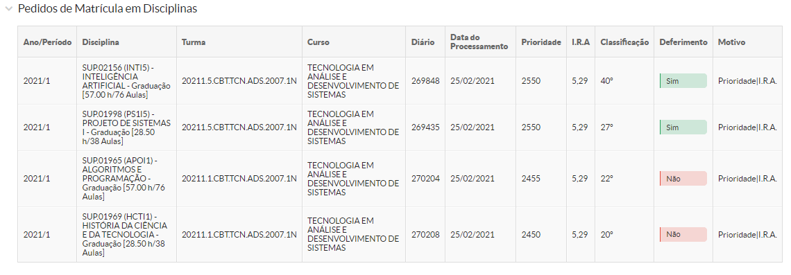
Como consultar o resultado de sua solicitação de rematrícula?
Logar no SUAP e clicar sobre a foto do aluno. O SUAP irá habilitar algumas abas, dentre eles a aba “Pedidos de Renovação de Matrícula”
Clique sobre esta aba e escolha o Período que deseja consultar.
Exemplo de solicitação com deferimentos e indeferimentos.
Continua na próxima página

Slide 9
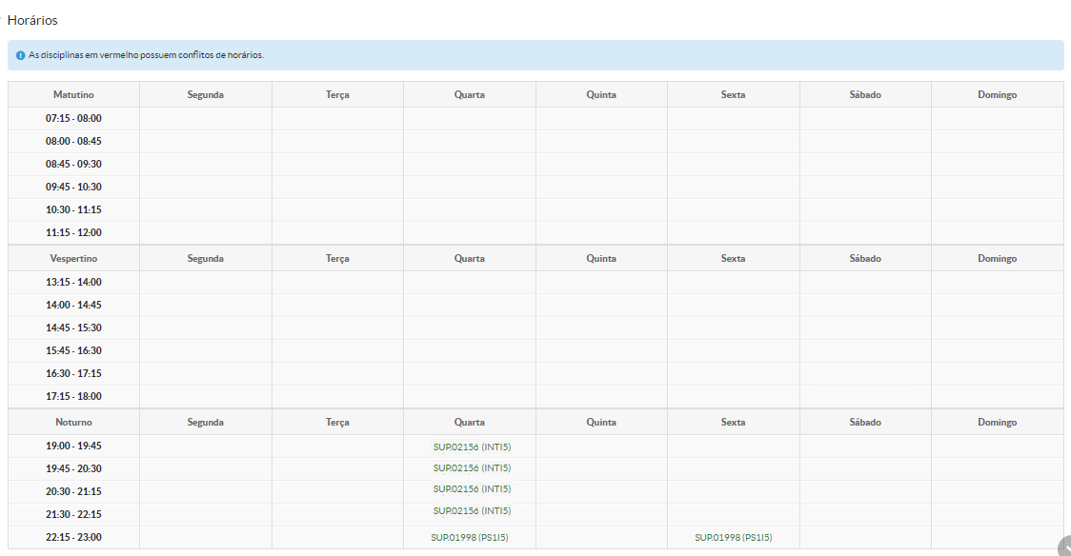
Como consultar o resultado de sua solicitação de rematrícula?
Outra opção é verificar a aba Locais e Horários de Aula/Atividade

Slide 10
Como solicitar o cancelamento de disciplinas?
1. Logar no SUAP e fazer a solicitação através do Módulo Requerimento.
2. Clicar sobre a foto do aluno. O SUAP irá habilitar algumas abas, dentre eles a aba Requerimento
3. Adicionar o Requerimento, escolhendo a opção "Assuntos Diversos"
4. Escolher o Tipo de Requerimento. Nesse caso: "Cancelamento de Disciplinas " e na Descrição/Justificativa especificar a sigla da disciplina. Informar também email e telefone de contato
Importante: No caso de solicitação de cancelamento de todas as disciplinas em que está matriculado, o correto é realizar a solicitação de trancamento de matrícula.

Slide 11
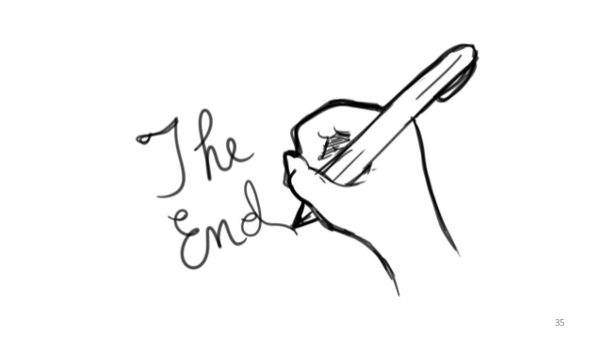
DÚVIDAS:
Email – cra.cbt.superior@ifsp.edu.br
Informar no assunto: “Dúvidas – Rematrícula 2º semestre de 2021”
Whatsapp (13) 33465355 – 13h às 18h

